Slide 1
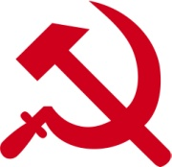
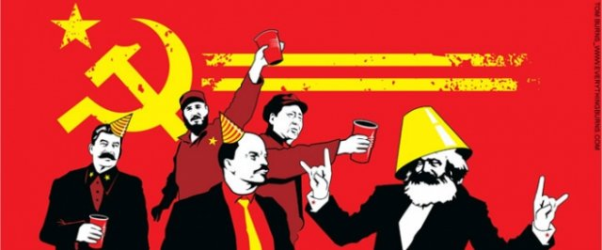

Revolução Russa

Slide 2
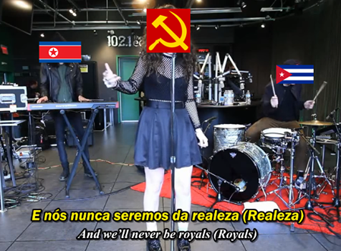
Revolução Socialista na Rússia
1848: o Manifesto Comunista escrito por Marx e Engels anunciava: “um espectro ronda a Europa – o espectro do comunismo”;
1922: União das Repúblicas Socialistas Soviéticas (URSS).

Slide 3
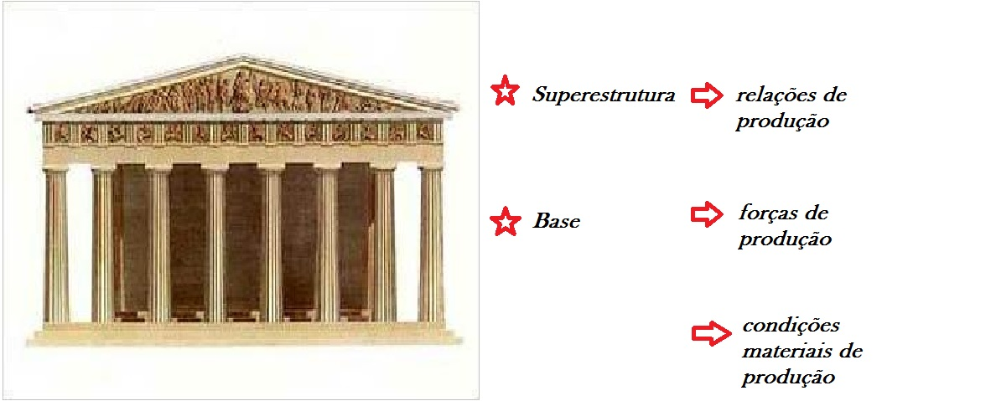
Karl Marx mozaum
Condições materiais e força econômica;
Bases da sociedade: relações materiais, econômicas e sociais;
Superestrutura: o modo de pensar de uma sociedade, instituições políticas, leis, religião, moral, arte, filosofia e ciência.
Na sociedade capitalista, o trabalho é organizado de modo a que um trabalhador realize trabalho escravo para outra classe social. Desta forma, o trabalhador “cede” não apenas sua própria força de trabalho, como também toda a sua existência humana.

Slide 4
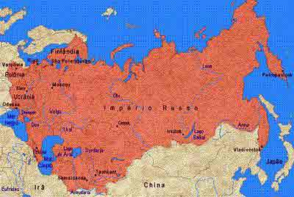
A Rússia às vésperas da Revolução
O Império Russo apresentava particularidades políticas, econômicas e sociais;
Estado, nobreza e Igreja.

Slide 5
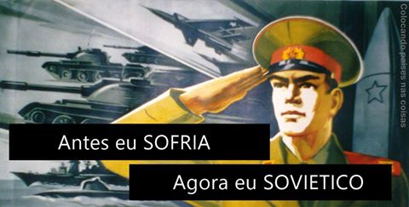
A economia baseava-se na agricultura, e a maior parte das terras pertencia à nobreza e à Igreja;
Século XIX: industrialização da Rússia;
  A partir daí, surgiram empresas que concentravam um enorme contingente de operários.
Confrontos com o Czar e difusão das ideias marxistas.

Slide 6
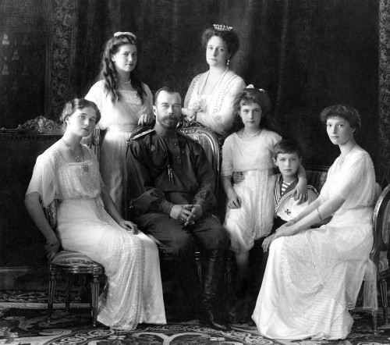
A preparação política
1898: criação do primeiro partido político de caráter marxista, o Partido Operário Social – Democrata Russo (POSDR);

Slide 7
Mencheviques e os Bolcheviques;
“ Enquanto os bolcheviques pretendiam que a classe operária deveria liderar a revolução, em aliança principalmente com o campesinato, a maior parte dos mencheviques queria que fosse liderada pela burguesia e era favorável a alianças com os liberais.”
Tom Bottomore

Slide 8
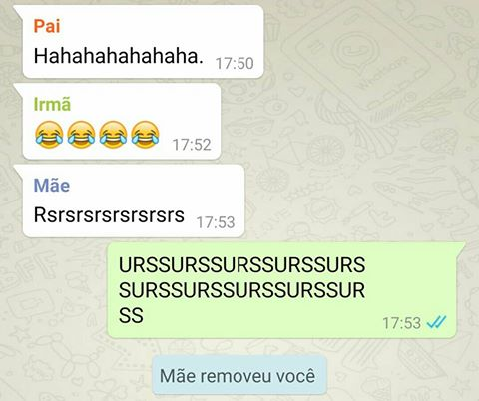
Os mencheviques defendiam a tese de que a luta contra o czarismo deveria passar por uma etapa democrático – burguesa;
  Burguesia e as reformas.
Os bolcheviques, liderados por Lênin, defendiam a necessidade de uma revolução proletária;
1904-1905: Guerra Russo – Japonesa;
A sociedade civil reagiu às irreparáveis perdas em homens e recursos, além da humilhação.

Slide 9
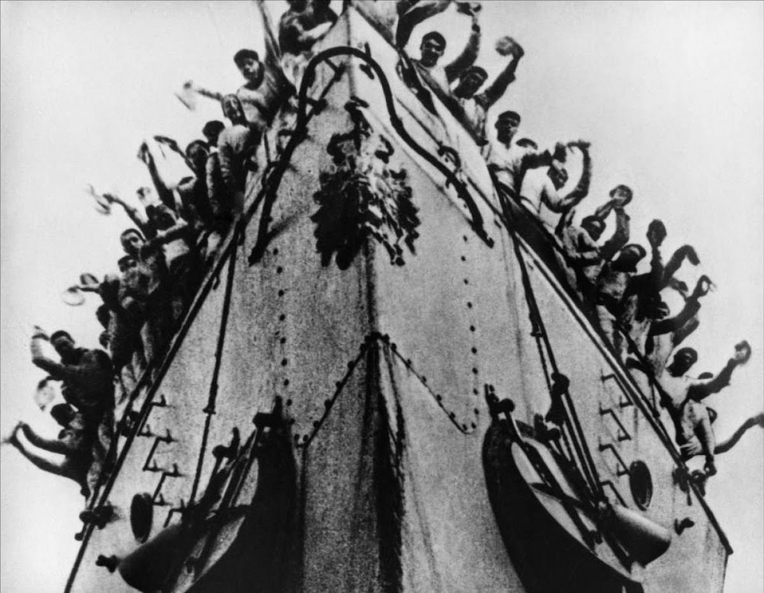
O ensaio Geral de 1905
1905: Domingo Sangrento;
  1904: um grupo de trabalhadores em São Petersburgo elaborou um boletim de reivindicações trabalhistas.

Slide 10
Seções operárias; manifestações públicas;
  Resposta do Czar;
Greves e manifestações eclodiram em todo o país, estendendo-se às unidades militares;
  Sovietes e os partidos liberais.
“Soviet, em russo, significa “conselho”. O termo designava as assembléias ou os conselhos de deputados eleitos e formados por operários, soldados e camponeses no decorrer das revoluções de 1905 e 1917. Duramente reprimidos e extintos após a revolução de 1905, os sovietes renasceram em 1917 e se tornaram, após a Revolução de Outubro, um orgão deliberativo do Estado. Durante a revolução os sovietes controlaram as tropas locais, os transportes e as comunicações, e suas iniciativas refletiam as aspirações das classes revolucionárias.”

Slide 11
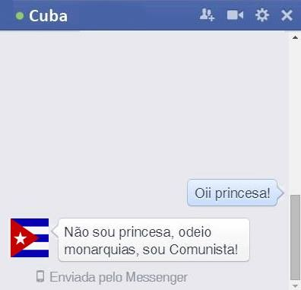
Procurando evitar novos conflitos e atrair os liberais, o czar Nicolau II prometeu realizar uma reforma agrária;
  Duma.
Até 1916, a Rússia experimentou um simulacro de democracia com a convocação da Duma;
  Cancelamento das Dumas e predisposição para a guerra.

Slide 12
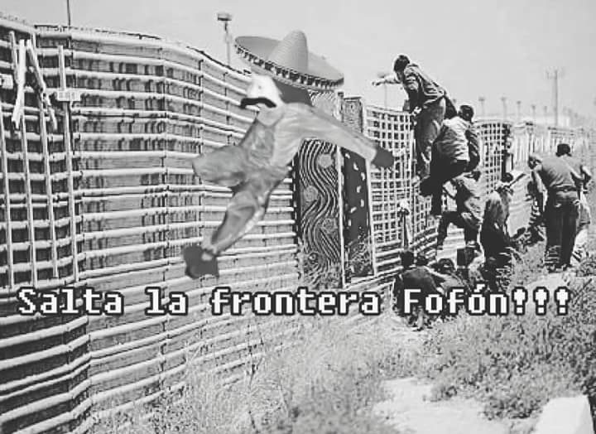
O fim do regime czarista
Revolta de 1905 e 1917;
Situação interna tornava-se cada vez mais insustentável: inflação desenfreada, desemprego etc;
Revolução de Fevereiro;

Slide 13
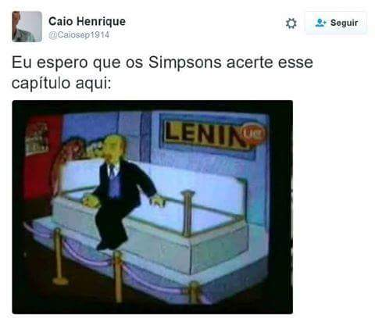
“Glória às mulheres em luta pela liberdade”, comemoração ao dia internacional da Mulher;
“pão e paz”.

Slide 14
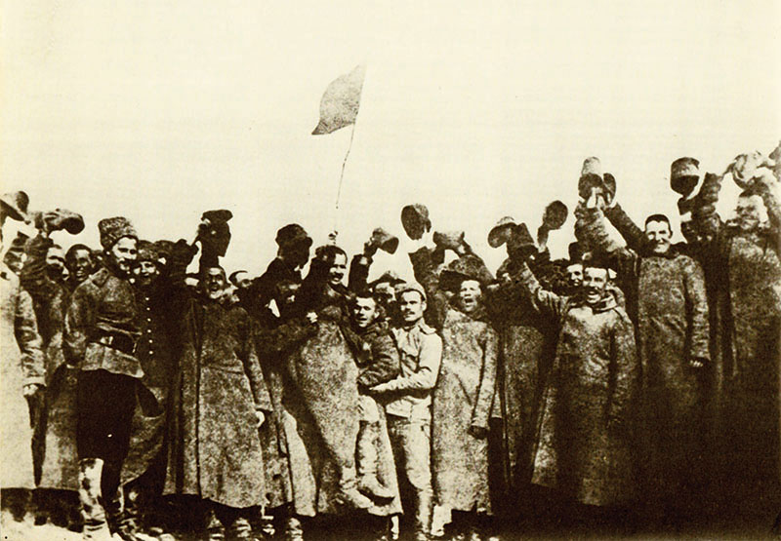
Soldados e operários ocuparam o palácio de Inverno.

Slide 15
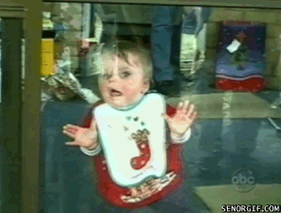
A partir de São Petersburgo, a revolução se propagou por toda a Rússia;
Em sua maioria, os novos dirigentes eram mencheviques;
Um acordo entre a Duma e o soviete de Petrogrado permitiu a formação de um governo provisório de maioria liberal;
  Príncipe Georg Lvov.

Slide 16
A dualidade de poderes
Com a abdicação do Czar, estabeleceu-se uma aliança entre o governo provisório e o soviete de Petrogrado;
Setores populares representados pelos sovietes;
Em curto prazo, o governo de alianças acabou cedendo lugar a uma situação de dualidade de poderes.
“O novo governo não pode dar aos povos da Rússia [...] nem a paz, nem o pão, nem a completa liberdade; por isso, a classe operária deve prosseguir sua luta pelo socialismo e pela paz, aproveitando-se para isso da nova situação e explicando às massas”.
Lênin

Slide 17
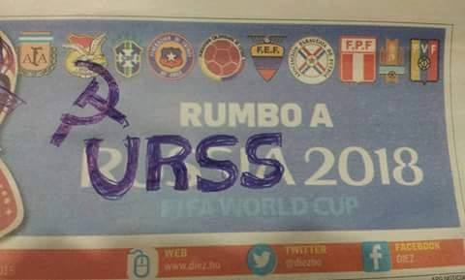
Discordâncias em relação à guerra;
Além disso, os operários reivindicam uma legislação trabalhista e a gestão das empresas;

Slide 18
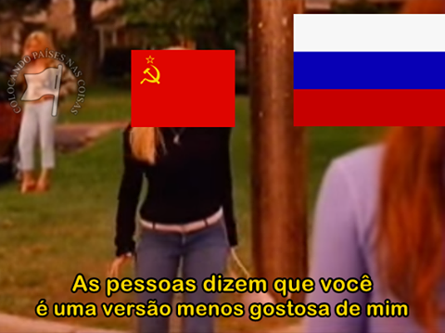
Teses de Abril:
  Paz imediata;
  Dissolução do governo provisório e “todo poder aos sovietes”;
  Supressão da polícia, do exército e do conjunto dos funcionários do estado;
  Confisco das propriedades rurais;
  Nacionalização da terra;
  Criação de um banco nacional único;
  Controle da produção social e distribuição.
O governo provisório pôs o Partido Bolchevique na ilegalidade e prendeu vários líderes.

Slide 19
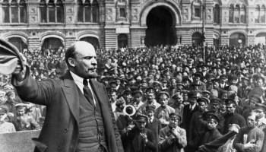
A Revolução Bolchevique
Mobilizações populares e os partidos revolucionários;
O agravamento da crise criou condições para que as palavras de ordem dos bolcheviques, “Paz, pão e terra”, encontrassem respaldo;
Lênin, Trotsky e a insurreição;
  A criação do Comitê Militar Revolucionário do Soviete de Petrogrado e a preparação da Guarda Vermelha.

Slide 20
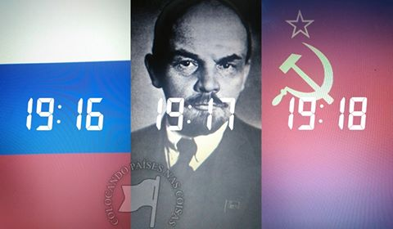
Ditadura do Proletariado
Medidas revolucionárias:
  Alterações nas leis referentes aos direitos civis;
  Anulação dos títulos da nobreza;
  Separação entre igreja e Estado;
  Simplificação da língua escrita russa;
  Auto-governo local;
  Liberdade de expressão, de imprensa, de greve e de associação;
  Eleição de juízes pela população;
  Substituição da polícia e do exército permanente pelo armamento geral do povo;
  Controle das empresas pelos operários por meio de instituições eleitas;
  Igualdade e soberania dos povos da Rússia.

Slide 21

Saída da Rússia da Primeira Guerra Mundial;
  As negociações em separado com a Alemanha acarretaram a assinatura do Tratado de Brest – Litovesk;
  Regiões férteis e a independência da Ucrânia e Finlândia.
Antigos oficiais monarquistas e políticos conservadores formaram uma força militar contrarrevolucionária, o Exército Branco;
Comunismo de guerra.

Slide 22
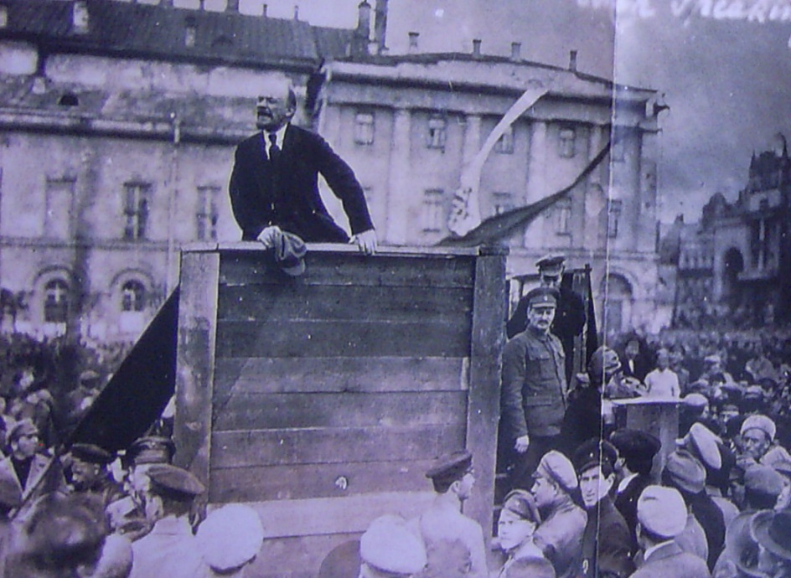
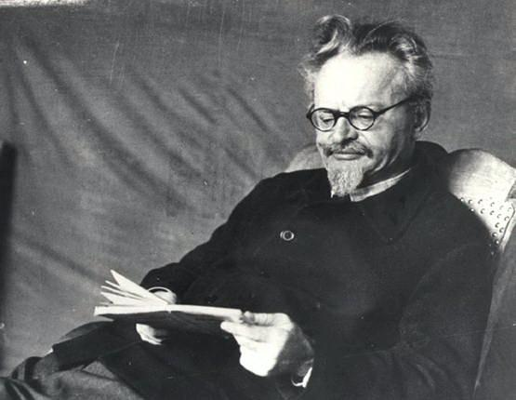
O Exército Vermelho anexou territórios que formaram a União das Repúblicas Socialistas Soviéticas (URSS);
1919: Terceira Internacional ou Internacional Comunista.

Slide 23

A adoção da NEP
Naquele momento, porém, a situação na Rússia era dramática;
Tal situação concorreu para que o governo soviético adotasse a Nova Política Econômica (NEP);
Permitiu a existência de um setor privado;
Livre circulação da mão de obra, privatização de algumas empresas etc;
Tentou atrair capital estrangeiro;
  “um passo para traz, para dar dois passos para frente”.

Slide 24
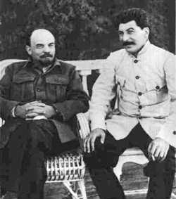
A vitória da política de Stalin
A abertura econômica, porém, não foi acompanhada por uma abertura política;
  1922: Joseph Stalin, Partido Comunista.

Slide 25
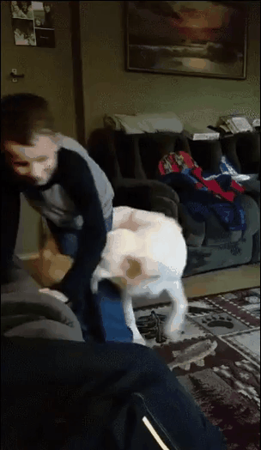
1924: com a morte de Lênin, teve início uma disputa pelo poder entre Trotsky e Stalin;
  Modo como viam a União Soviética.
No XIII Congresso do Partido Comunista (1924), Trotsky foi derrubado por Stalin;
  Trotsky lutou contra o regime Stalinista; foi exilado.
No decorrer do anos 1930, Trotsky afirmou que a burocracia soviética havia “expropriado politicamente o proletariado”;
  1940: Trotsky assassinado no México.

Slide 26
Stalin governou como um ditador;
O isolamento da União Soviética obrigou o governo a financiar o desenvolvimento tecnológico e industrial do país com recursos internos (indústrias de base);
  Capitalismo de Estado.
“Ninguém, e não faço exceção de Hitler, aplicou ao socialismo um golpe tão mortal. Hitler ataca as organizações operárias no exterior. Stalin as ataca no interior. Hitler destrói o marxismo; Stalin o prostitui. Não há princípio que permaneça intacto; não há uma ideia que não tenha sido enlameada. Até mesmo os termos socialismo e comunismo foram gravemente comprometidos, agora que a gendarmaria incontrolável, com diplomas de “comunista”, chama de socialismo ao regime que impõe. Repugnante profanação!”
Leon Trotsky

Slide 27
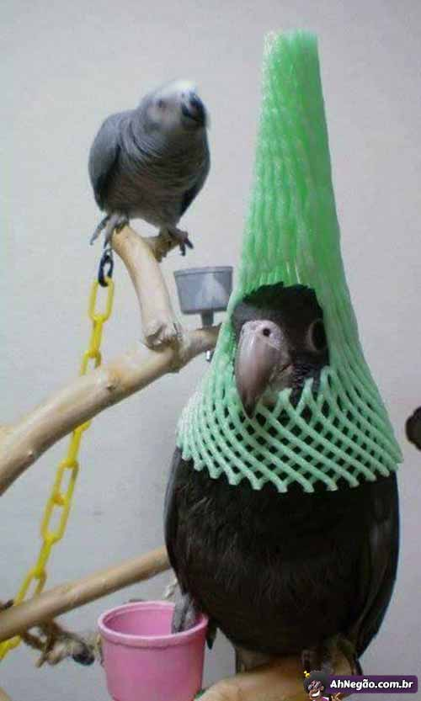

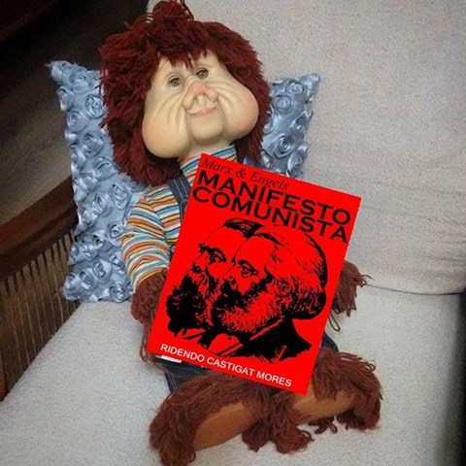
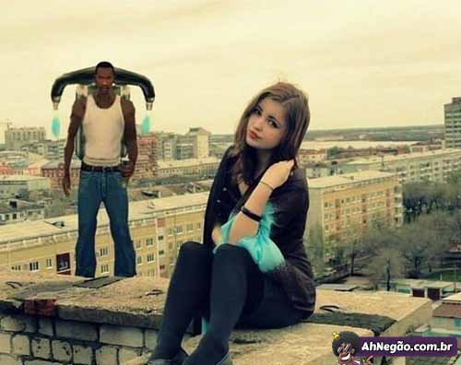
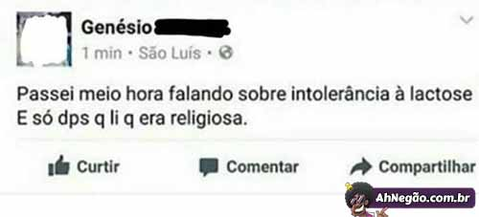
Bons estudos ♥

